Slide 1
YDL 2026 · Неделя 2 · Обзор ML
Машинное обучение: обзор
Что такое машинное обучение?

Slide 2
Машинное обучение
•
Прежде чем переходить к нейросетям (neural networks), TensorFlow, Keras и подобному, полезно разобраться с несколькими фундаментальными идеями машинного обучения.
•
В этом разделе разберём важную теорию и понятия вокруг ML.

Slide 3
Что разберём в разделе
•
Что такое машинное обучение?
•
Что такое глубокое обучение (deep learning)?
•
Чем обучение с учителем отличается от обучения без учителя.
•
Процесс обучения с учителем.
•
Оценка качества модели.
•
Переобучение (overfitting).

Slide 4
Что такое машинное обучение?
•
Машинное обучение, это метод анализа данных, который автоматизирует построение аналитических моделей.
•
С помощью алгоритмов, которые итеративно учатся на данных, компьютер находит скрытые закономерности,
–
без явного указания, где именно их искать.

Slide 5
Где применяется?
•
обнаружение мошенничества
•
рекомендательные системы
•
результаты веб-поиска
•
сегментация клиентов
•
реклама в реальном времени
•
анализ тональности текста
•
кредитный скоринг
•
отток клиентов (churn)
•
прогноз отказов оборудования
•
распознавание образов и изображений
•
новые модели ценообразования
•
фильтрация спама в почте
•
обнаружение сетевых вторжений

Slide 6
Что такое нейросети?
•
Нейросети (neural networks), это способ математически моделировать системы биологических нейронов.
•
Такие сети решают задачи, недоступные многим другим алгоритмам, например классификацию изображений.
•
Глубокое обучение (deep learning), это просто нейросети с более чем одним скрытым слоем.

Slide 7
Типы машинного обучения
•
В следующих разделах курса сосредоточимся на двух типах:
–
Обучение с учителем (supervised learning)
–
Обучение без учителя (unsupervised learning)

Slide 8
Машинное обучение, нейросети, глубокое обучение
Машинное обучение (ML)
•
Машинное обучение: автоматизированные аналитические модели.
Нейросети (neural networks)
Глубокое обучение
(deep learning)
•
Нейросети: архитектура ML по образцу биологических нейронов.
•
Глубокое обучение: нейросеть с более чем одним скрытым слоем.

Slide 9
Двигаемся дальше
•
Начнём с одной из самых частых задач машинного обучения,
–
обучения с учителем (supervised learning).

Slide 10
Обучение с учителем

Slide 11
Обучение с учителем
•
Алгоритмы обучения с учителем учат на размеченных (labeled) примерах, где для входа известен желаемый выход.
•
Например, у фрагмента текста может быть метка категории:
–
спам или обычное письмо (spam vs legitimate)
–
положительный или отрицательный отзыв о фильме

Slide 12
Как модель учится
•
Сеть получает набор входов вместе с соответствующими верными выходами.
•
Алгоритм учится, сравнивая свой фактический выход с верным, чтобы найти ошибки.
•
Затем модель корректируется соответствующим образом.

Slide 13
Где это используется
•
Обучение с учителем обычно применяют там, где исторические данные предсказывают вероятные будущие события.

Slide 14
Процесс машинного обучения (ML process)
Тестовые данные
(test)
обучающие
данные (train)
Сбор
данных
Очистка
данных
Обучение
модели
Тест
модели
Внедрение
подбор параметров (adjust parameters)
Полный процесс. Дальше разберём его по шагам.

Slide 15
Процесс машинного обучения (ML process)
Сбор
данных
Соберите данные: клиенты, датчики и так далее.

Slide 16
Процесс машинного обучения (ML process)
Сбор
данных
Очистка
данных
Очистите и приведите данные в форму (pandas).

Slide 17
Процесс машинного обучения (ML process)
Тестовые данные
(test)
Сбор
данных
Очистка
данных
обучающие
данные (train)
Часть данных откладываем как тестовые, на обучающих учим модель.

Slide 18
Процесс машинного обучения (ML process)
Тестовые данные
(test)
обучающие
данные (train)
Сбор
данных
Очистка
данных
Обучение
модели
Обучаем и строим модель.

Slide 19
Процесс машинного обучения (ML process)
Тестовые данные
(test)
обучающие
данные (train)
Сбор
данных
Очистка
данных
Обучение
модели
Тест
модели
Проверяем модель на тестовых данных.

Slide 20
Процесс машинного обучения (ML process)
Тестовые данные
(test)
обучающие
данные (train)
Сбор
данных
Очистка
данных
Обучение
модели
Тест
модели
подбор параметров (adjust parameters)
При необходимости подбираем параметры и повторяем.

Slide 21
Процесс машинного обучения (ML process)
Тестовые данные
(test)
обучающие
данные (train)
Сбор
данных
Очистка
данных
Обучение
модели
Тест
модели
Внедрение
подбор параметров (adjust parameters)
Готовую модель внедряем в прод.

Slide 22
Обучение с учителем: есть нюанс
•
То, что мы показали, это упрощённый подход, в нём есть проблема.
•
Честно ли оценивать модель по одному-единственному разбиению данных?
•
Ведь мы много раз получали возможность подправить параметры модели.

Slide 23
Решение: три набора данных
•
Обучающие данные (training data)
–
используются для обучения параметров модели
•
Валидационные данные (validation data)
–
определяют, какие гиперпараметры подстраивать
•
Тестовые данные (test data)
–
дают финальную метрику качества

Slide 24
Финальная оценка честная
•
После того как мы увидели результат на финальном тестовом наборе, параметры менять уже нельзя.
•
Эта финальная мера и есть то, что мы считаем истинным качеством модели.

Slide 25
Как будет в курсе
•
В курсе мы в целом упрощаем и используем обычное разбиение train/test.
•
Обучаем, затем оцениваем на тестовом наборе (с возможностью для студентов вернуться и подправить параметры).
•
Пройдя курс, вы легко сделаете и третье разбиение, если потребуется.

Slide 26
Переобучение и недообучение

Slide 27
Переходим к теме
•
Теперь, когда весь процесс обучения с учителем понятен, коснёмся важных тем: переобучения (overfitting) и недообучения (underfitting).

Slide 28
Переобучение (overfitting)
•
Переобучение: модель слишком сильно подстраивается под шум в данных.
•
Часто это даёт низкую ошибку на обучении, но высокую ошибку на тесте.

Slide 29
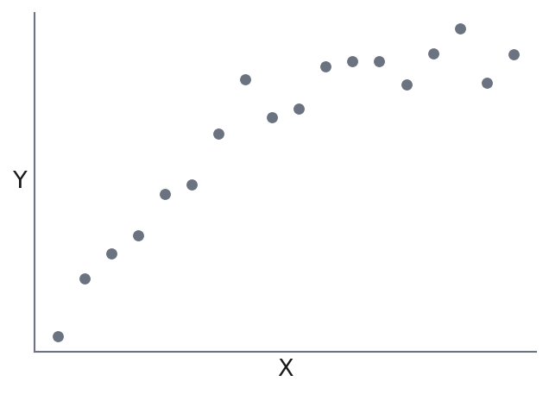
Данные
Просто облако точек: пока без модели.

Slide 30
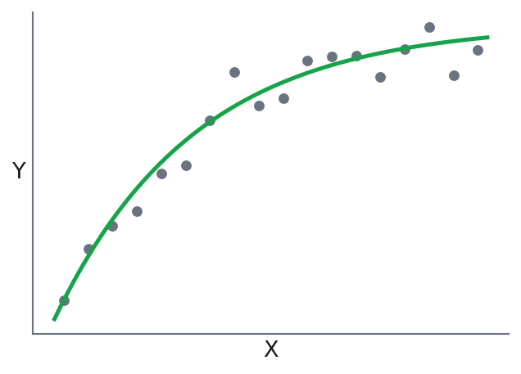
Хорошая модель (good model)
Гладкая кривая ловит общий тренд, а не каждую точку.

Slide 31
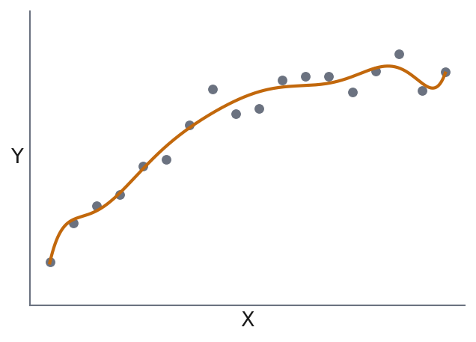
Переобучение
Кривая проходит почти через все точки, повторяя шум.

Slide 32
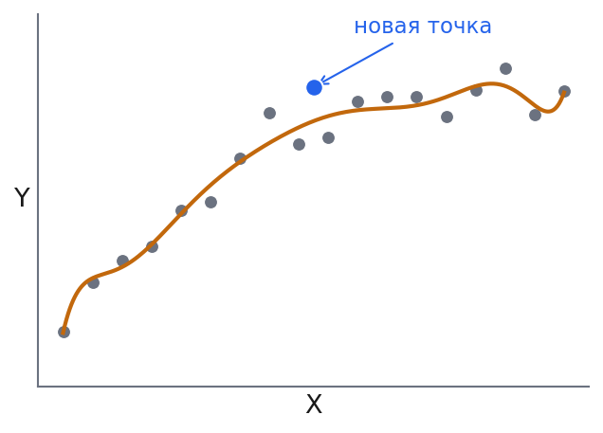
Переобучение
На новой точке переобученная модель сильно промахивается.

Slide 33
Недообучение (underfitting)
•
Недообучение: модель не улавливает тренд и плохо описывает данные.
•
Низкая дисперсия (variance), но высокое смещение (bias).
•
Часто это следствие слишком простой модели.

Slide 34
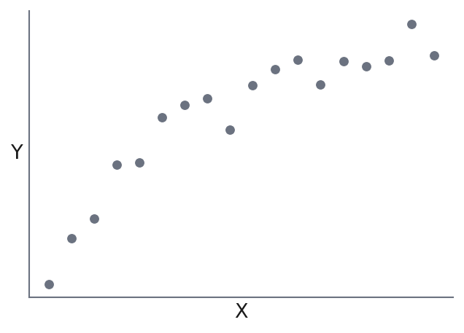
Данные
Те же данные с явным нелинейным трендом.

Slide 35
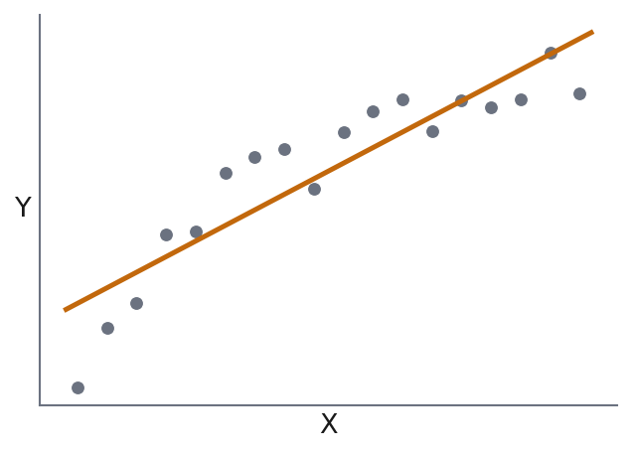
Недообучение
Прямая слишком проста и не повторяет изгиб данных.

Slide 36
А если данные многомерные?
•
В 2D переобучение и недообучение легко увидеть глазами. А как заметить их на многомерных данных?
•
Сначала представим, что мы обучили модель и измеряли её ошибку по ходу обучения.

Slide 37
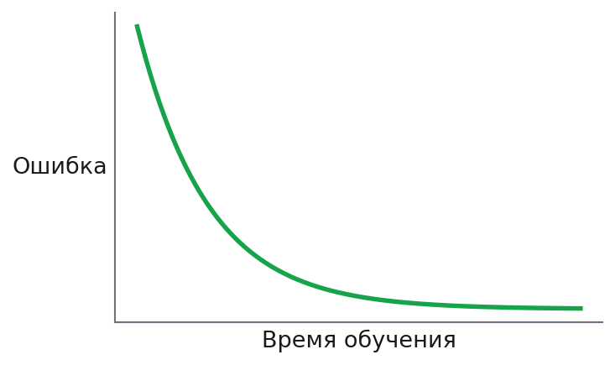
Хорошая модель
Ошибка падает по времени обучения.

Slide 38
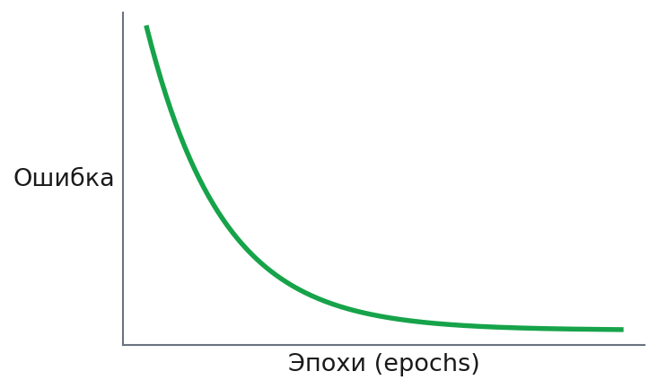
Хорошая модель
То же по эпохам (epochs): ошибка стабильно снижается.

Slide 39
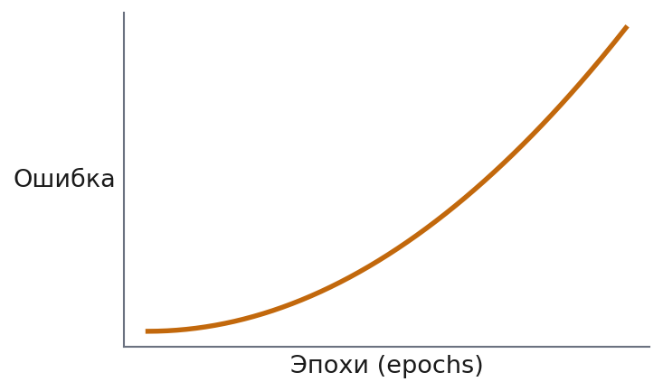
Плохая модель
Ошибка не снижается, а растёт: что-то не так.

Slide 40
Обучение против теста
•
Думая о переобучении и недообучении, держим в уме соотношение качества на обучающем наборе и на тестовом/валидационном.

Slide 41
Разделим данные
•
Представим, что разбили данные на обучающий набор (training set) и тестовый набор (test set).

Slide 42
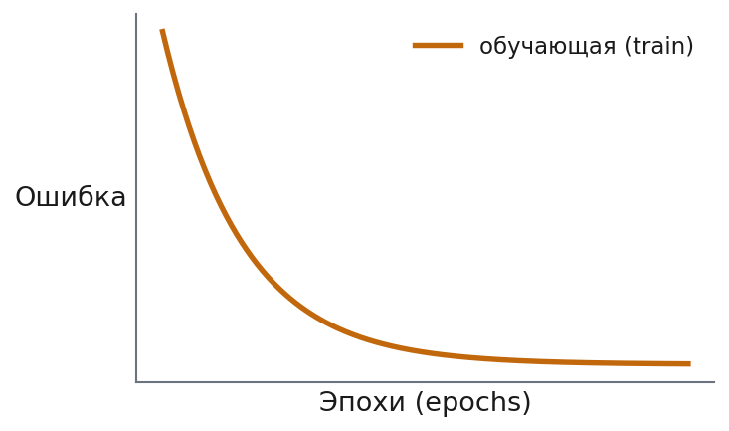
Сначала смотрим на обучающем наборе
Ошибка на обучении снижается.

Slide 43
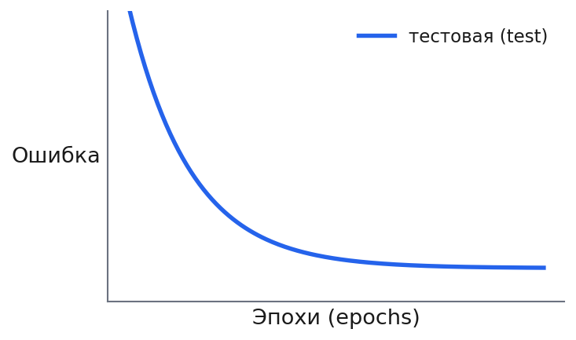
Затем проверяем на тестовом наборе
Смотрим, как ведёт себя ошибка на тесте.

Slide 44
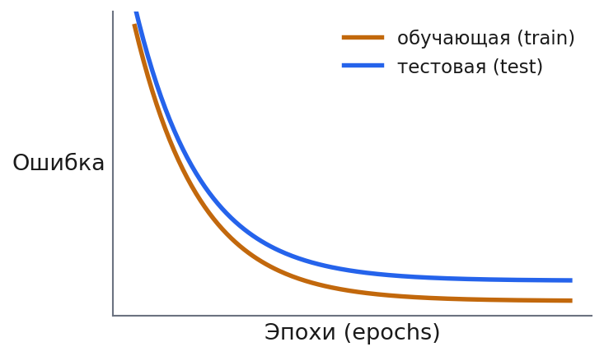
В идеале хорошо на обоих
Кривые похожи: модель обобщает.

Slide 45
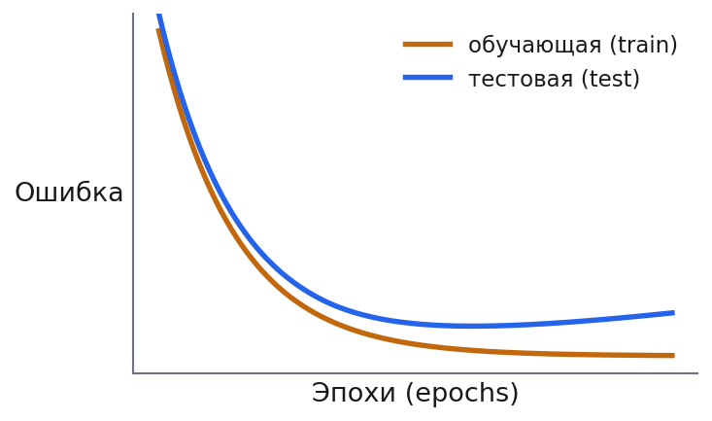
А если переобучились?
Ошибка на тесте начинает расти, на обучении продолжает падать.

Slide 46
Переобучение видно
Расхождение кривых, это плохой признак для новых данных.

Slide 47
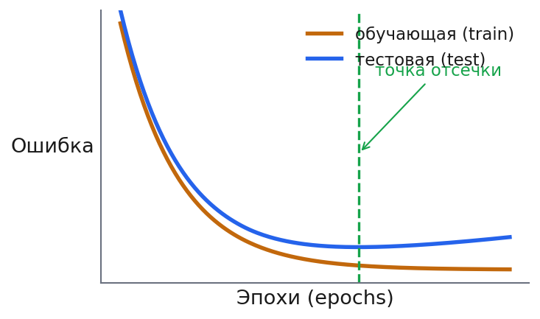
Где остановить обучение
Точка отсечки: минимум ошибки на тесте.

Slide 48
Запомним на будущее
•
Вернёмся к этой идее, когда начнём строить модели на практике.
•
Пока просто держим в уме эту возможную проблему.

Slide 49
Оценка качества: классификация

Slide 50
Оценка модели
•
Мы выяснили: после завершения процесса обучения мы используем метрики качества, чтобы оценить, как сработала модель.
•
Разберём метрики классификации подробнее.

Slide 51
Ключевые метрики классификации
•
Accuracy (точность доли верных)
•
Recall (полнота)
•
Precision (точность)
•
F1-score

Slide 52
Сначала логика
•
Но сперва поймём логику этих метрик и то, как они работают в реальном мире.

Slide 53
Два исхода
•
В любой задаче классификации модель может выдать только два исхода:
–
верно в своём предсказании,
–
неверно в своём предсказании.

Slide 54
От двух классов к многим
•
К счастью, «верно или неверно» обобщается и на случай многих классов.
•
Чтобы объяснить метрики, представим бинарную классификацию: всего два класса.

Slide 55
Пример: кошка или собака
•
Будем предсказывать, кто на изображении: собака или кошка.
•
Это обучение с учителем: сначала обучаем модель на обучающих данных, затем проверяем на тестовых.
•
Получив предсказания по X_test, сравниваем их с верными значениями y (метками).

Slide 56
Оценка модели: как считаем верно/неверно
ОБУЧЕННАЯ
МОДЕЛЬ
Берём обученную модель.

Slide 57
Оценка модели: как считаем верно/неверно
Тестовое изображение
(из X_test)
ОБУЧЕННАЯ
МОДЕЛЬ
Подаём тестовое изображение из X_test.

Slide 58
Оценка модели: как считаем верно/неверно
Тестовое изображение
(из X_test)
ОБУЧЕННАЯ
МОДЕЛЬ
Верная метка (y_test): СОБАКА
У нас есть верная метка из y_test.

Slide 59
Оценка модели: как считаем верно/неверно
Тестовое изображение
(из X_test)
ОБУЧЕННАЯ
МОДЕЛЬ
Предсказание: СОБАКА
Верная метка (y_test): СОБАКА
Модель выдаёт предсказание.

Slide 60
Оценка модели: как считаем верно/неверно
Тестовое изображение
(из X_test)
ОБУЧЕННАЯ
МОДЕЛЬ
Предсказание: СОБАКА
Верная метка (y_test): СОБАКА
✓
СОБАКА == СОБАКА → верно
Сравниваем предсказание с верной меткой: совпало.

Slide 61
Оценка модели: как считаем верно/неверно
Тестовое изображение
(из X_test)
ОБУЧЕННАЯ
МОДЕЛЬ
Предсказание: КОШКА
Верная метка (y_test): СОБАКА
✗
СОБАКА == КОШКА → неверно
А здесь предсказание не совпало с меткой.

Slide 62
Повторяем для всех изображений
•
Повторяем процесс для всех изображений тестового набора X_test.
•
В итоге получаем число верных и число неверных совпадений.
•
Ключевая мысль: в реальном мире не все ошибки и попадания равноценны.

Slide 63
Одной метрики мало
•
В реальном мире одна метрика не расскажет всю историю.
•
Чтобы разобраться, вернём четыре метрики и посмотрим, как они считаются.
•
Предсказанные и истинные значения удобно свести в матрицу ошибок (confusion matrix).

Slide 64
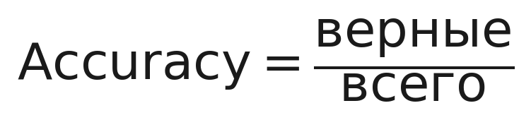
Accuracy
•
Accuracy: доля верных предсказаний, делённая на общее число предсказаний.

Slide 65
Accuracy: пример
•
Если в X_test было 100 изображений и модель верно угадала 80, то это 80/100.
•
Получаем 0.8, или 80% accuracy.

Slide 66
Accuracy: когда полезна
•
Accuracy полезна, когда классы хорошо сбалансированы.
•
В нашем примере, примерно поровну изображений кошек и собак.

Slide 67
Accuracy: когда обманывает
•
Accuracy, плохой выбор при несбалансированных классах.
•
Представим 99 изображений собак и 1 кошки.
•
Модель, которая всегда предсказывает «собака», даст 99% accuracy.

Slide 68
Accuracy: что делать
•
99 собак и 1 кошка: модель «всегда собака», и формально 99%.
•
В такой ситуации нужно понимать recall и precision.

Slide 69
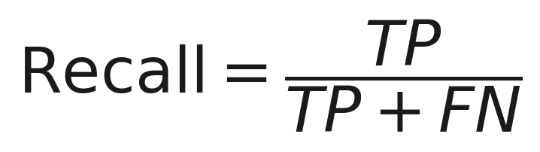
Recall (полнота)
•
Recall: способность модели найти все релевантные случаи в данных.
•
Это число истинно-положительных, делённое на сумму истинно-положительных и ложно-отрицательных.

Slide 70
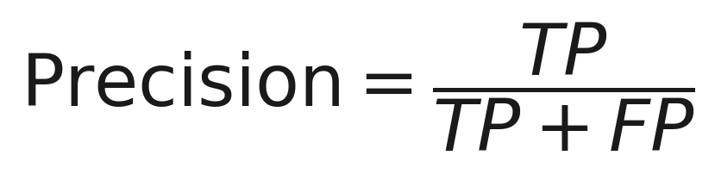
Precision (точность)
•
Precision: способность модели отбирать только релевантные объекты.
•
Это число истинно-положительных, делённое на сумму истинно-положительных и ложно-положительных.

Slide 71
Recall и Precision: компромисс
•
Часто между recall и precision есть компромисс (trade-off).
•
Recall выражает способность найти все релевантные случаи.
•
Precision выражает, какая доля отмеченных моделью объектов и правда релевантна.

Slide 72
F1-score
•
Когда нужен оптимальный баланс precision и recall, две метрики объединяют в F1-score.

Slide 73
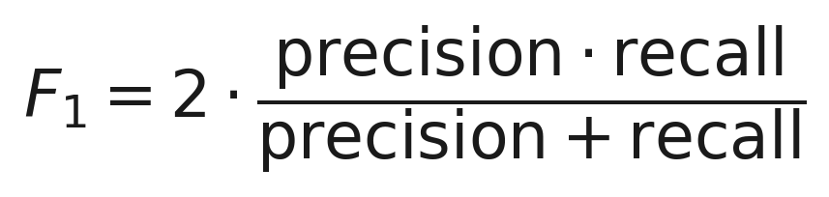
F1-score: формула
•
F1, это гармоническое среднее precision и recall, учитывающее обе метрики:

Slide 74
Почему гармоническое среднее
•
Гармоническое среднее вместо обычного, потому что оно штрафует крайности.
•
При precision = 1.0 и recall = 0.0 обычное среднее даёт 0.5, а F1 равен 0.

Slide 75
Сводим в таблицу
•
Все верно и неверно классифицированные случаи удобно представить в виде матрицы ошибок (confusion matrix).

Slide 76
Матрица ошибок (confusion matrix)
Предсказано: положит.
Предсказано: отрицат.
Факт:
положит.
TP истинно-положит.
FN ложно-отрицат. (ошибка II рода)
Факт:
отрицат.
FP ложно-положит. (ошибка I рода)
TN истинно-отрицат.
Все метрики, это разные способы сравнить предсказания с фактом.

Slide 77
Ошибка I рода и ошибка II рода
Ошибка I рода (Type I error)
Ошибка II рода (Type II error)
Ложноположительный результат (false positive). Модель сказала «да», а на деле «нет». Пример: тест показал болезнь, которой нет.
Ложноотрицательный результат (false negative). Модель сказала «нет», а на деле «да». Пример: тест не выявил болезнь, которая есть.

Slide 78
Главное про матрицу ошибок
•
Главное: матрица ошибок и все метрики, это фундаментально способы сравнить предсказанные значения с истинными.
•
Что считать «хорошими» метриками, всегда зависит от конкретной ситуации.

Slide 79
Если всё ещё путает
•
Запутались в матрице ошибок? Это нормально.
•
На странице Википедии есть хорошая схема со всеми формулами для всех метрик.
•
В ходе обучения мы обычно просто выводим метрики, например accuracy.

Slide 80
Какая accuracy достаточно хороша?
•
Вернёмся к вопросу: какая accuracy достаточно хороша?
•
Всё зависит от контекста ситуации.
•
Вы делали модель для выявления болезни?
•
Сбалансирована ли встречаемость болезни в популяции? (Скорее всего нет.)

Slide 81
Цена ошибки
•
Часто модели, это быстрый предварительный тест перед более инвазивной процедурой (например, анализ мочи перед биопсией).
•
Нужно учитывать, что поставлено на кон.

Slide 82
FP против FN
•
Часто есть компромисс precision/recall. Надо решить, на что давить: на ложноположительные (FP) или ложноотрицательные (FN).
•
В диагностике болезни лучше склониться к ложноположительным, чтобы поймать как можно больше реальных случаев.

Slide 83
ML не в вакууме
•
Всё это говорит о том, что машинное обучение делается не в «вакууме».
•
Это совместный процесс, где стоит советоваться с экспертами в предметной области (например, с врачами).

Slide 84
Оценка качества: регрессия

Slide 85
Оценка регрессии
•
Теперь обсудим оценку регрессионных моделей.
•
Регрессия, это задача предсказания непрерывных значений (в отличие от категориальных, как в классификации).

Slide 86
Нужны свои метрики
•
Вы могли слышать про метрики вроде accuracy или recall.
•
Для регрессии они не подходят: нужны метрики для непрерывных значений.

Slide 87
Регрессия или классификация
•
Предсказать цену дома по его признакам, это задача регрессии.
•
Предсказать страну, в которой дом находится, это задача классификации.

Slide 88
Частые метрики регрессии
•
Разберём самые частые метрики оценки регрессии:
–
средняя абсолютная ошибка (Mean Absolute Error)
–
средняя квадратичная ошибка (Mean Squared Error)
–
корень из средней квадратичной ошибки (Root Mean Square Error)

Slide 89
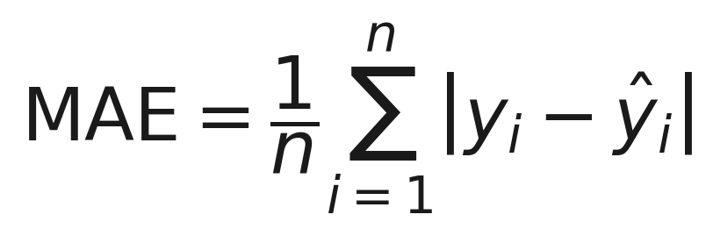
MAE (средняя абсолютная ошибка)
•
MAE: среднее модулей ошибок.
•
Легко понять и интерпретировать.

Slide 90
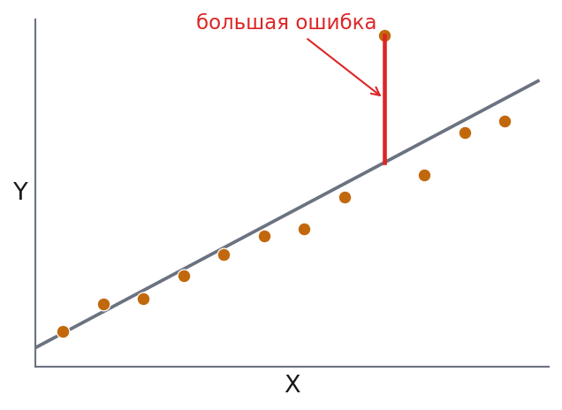
MAE не штрафует большие ошибки
Один сильный выброс почти не влияет на среднее модулей.

Slide 91
Хотим учитывать большие ошибки
Нужна метрика, которая сильнее реагирует на крупные промахи.

Slide 92
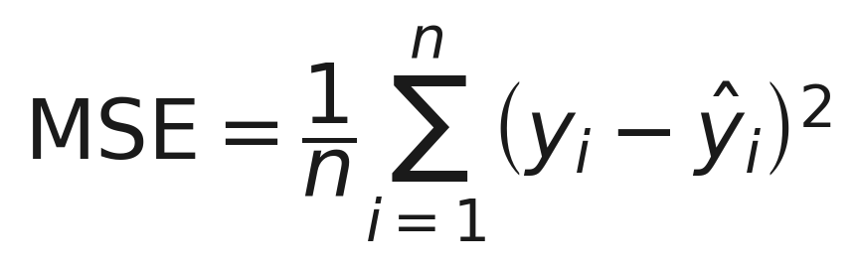
MSE (средняя квадратичная ошибка)
•
MSE: среднее квадратов ошибок.
•
Большие ошибки заметнее, чем в MAE, поэтому MSE популярнее.

Slide 93
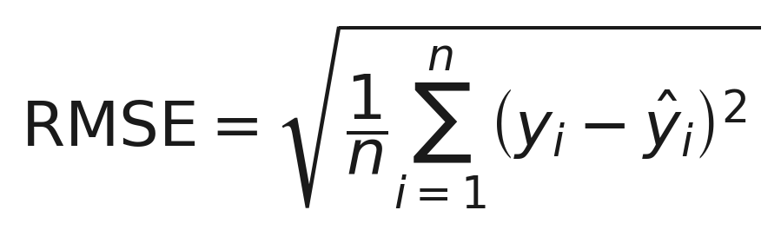
RMSE (корень из MSE)
•
RMSE: корень из средней квадратичной ошибки.
•
Самая популярная: в тех же единицах, что и y.

Slide 94
«Хорош ли этот RMSE?»
•
Самый частый вопрос студентов: «Это хорошее значение RMSE?»
•
Контекст решает всё.
•
RMSE в $10, это отлично для цены дома, но ужасно для цены шоколадки.

Slide 95
С чем сравнивать
•
Сравнивайте ошибку со средним значением целевой переменной в данных, чтобы оценить общее качество.
•
Знание предметной области тоже важно.

Slide 96
Важность контекста
•
Нужно учитывать и цену ошибки.
•
Если модель предсказывает дозу лекарства, даже малые колебания RMSE могут быть очень значимыми.

Slide 97
Итог по регрессии
•
Теперь вы уверенно владеете основными способами оценки регрессионной задачи.

Slide 98
Обучение без учителя

Slide 99
А если меток нет?
•
Мы разобрали обучение с учителем, где метка была известна из исторических размеченных данных.
•
Но что делать, когда исторических меток нет?

Slide 100
Задачи без учителя
•
К обучению без учителя относятся такие задачи:
–
Кластеризация (clustering)
–
Поиск аномалий (anomaly detection)
–
Снижение размерности (dimensionality reduction)

Slide 101
Кластеризация (clustering)
•
Кластеризация: группировка неразмеченных точек в категории/кластеры.
•
Точки относят к кластеру по схожести.

Slide 102
Поиск аномалий (anomaly detection)
•
Поиск аномалий: попытка обнаружить выбросы в данных.
•
Например, мошеннические транзакции по карте.

Slide 103
Снижение размерности
•
Снижение размерности (dimensionality reduction): методы обработки, которые уменьшают число признаков,
–
для сжатия или чтобы лучше понять внутренние закономерности данных.

Slide 104
Обучение без учителя: важно
•
Важно: это ситуации, где у нас нет верного ответа для исторических данных.
•
А значит, оценка качества заметно сложнее и тоньше.

Slide 105
Процесс обучения без учителя
Сбор
данных
Очистка
данных
Обучение
модели
Преобразование
(transformation)
Внедрение
Здесь нет отдельного отложенного теста: верных меток у исторических данных нет.

Slide 106
Что дальше в курсе
•
Позже в курсе мы разберём процессы обучения без учителя со специализированными нейросетевыми архитектурами, например автоэнкодерами (autoencoders).

